Slide 1
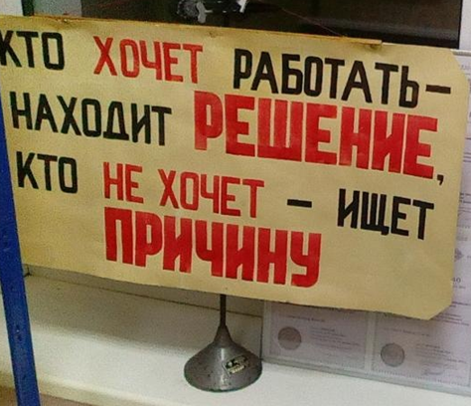
Чувашский государственный университет
Раритетная лаборатория физики raritet.chuvsu.ru
Лекция 34
Дифракция света (СПО)
Лекцию подготовил доцент кафедры общей физики
Сорокин Геннадий Михайлович
2025 год

Slide 2
Содержание
Введение.
Дифракция Френеля.
Дифракция Фраунгофера.
Дифракция от объемной решетки.
Применение дифракции света.

Slide 3
Введение.
Между дифракцией и интерференцией нет принципиального различия. Оба явления сопровождаются перераспределением светового потока в результате суперпозиции волн.
Дифракцией света называется явление отклонения света от прямолинейного направления распространения при прохождении вблизи препятствий и перераспределением интенсивности света.
Принято различать два вида дифракции: в сферических лучах ( дифракция Френеля), когда источник света от препятствия находиться близко, и когда источник света находится достаточно далеко, то говорят о дифракции Фраунгофера или дифракции в параллельных лучах.

Slide 4
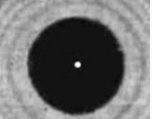
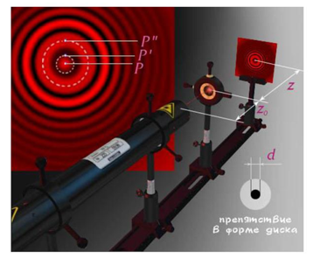
Дифракция в сферических лучах «Пятно Пуассона»

Slide 5
Обсуждение демонстрации опыта «пятно Пуассона»
Это явление стало одним из веских подтверждений волновой теории света. Существование этого пятна показал теоретически в 1818 году Симеон Дени Пуассон на основе предложенной Огюстеном Френелем теории. Получалось, что за большим круглым непрозрачным телом прямо в середине его геометрической тени должно возникать небольшое светлое пятно. Очевидную абсурдность этого результата Пуассон хотел использовать как главный аргумент против теории дифракции Френеля, однако Доминик Франсуа Жан Араго поставил эксперимент, подтвердивший это предсказание. В итоге этот результат, ставший известным как пятно Араго — Пуассона, оказался весомым аргументом в пользу новой волновой теории

Slide 6
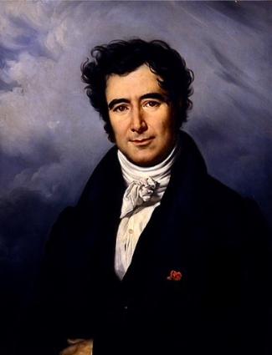
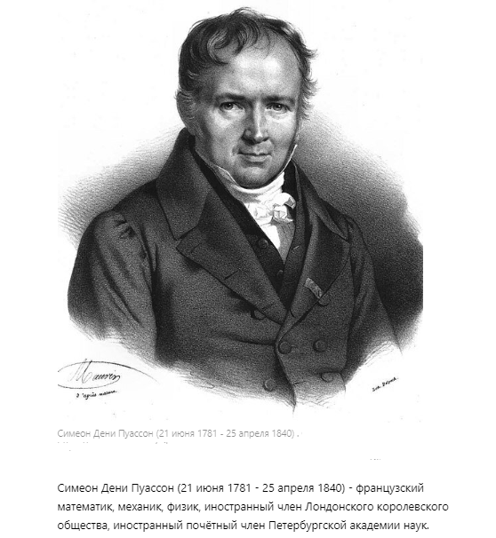
Доминик Франсуа Жан Араго ( 1786-1853⁾ французский физик

Slide 7
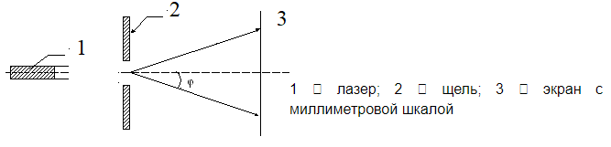
Схема лабораторного опыта по дифракции в параллельных лучах –дифракция Фраунгофера от диафрагмы
( лабораторная работа для СПО в РЛФ в 1-110).

Slide 8
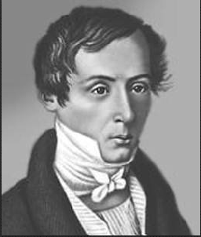
1. Дифракция Френеля.
Принцип Гюйгенса-Френеля
Огюстен Жан Френель (1788-1827) г.г. — французский физик, один из создателей волновой теории света. Френель вложил в принцип Гюйгенса физический смысл, дополнив его идеей интерференции вторичных волн.
Френель существенно развил этот принцип.
• Все вторичные источники фронта волны, исходящей из одного источника, когерентны между собой.
• Равные по площади участки волновой поверхности излучают равные интенсивности (мощности).

Slide 9
Каждый вторичный источник излучает свет преимущественно в направлении внешней нормали к волновой поверхности в этой точке.
Амплитуда вторичных волн в направлении, составляющем угол α с нормалью, тем меньше, чем больше угол α, и равна нулю при α ≥ π / 2 .
• Для вторичных источников справедлив принцип суперпозиции: излучение одних участков волновой поверхности не влияет на излучение других (если часть волновой поверхности прикрыть непрозрачным экраном, вторичные волны будут излучаться открытыми участками так, как если бы экрана не было).

Slide 10
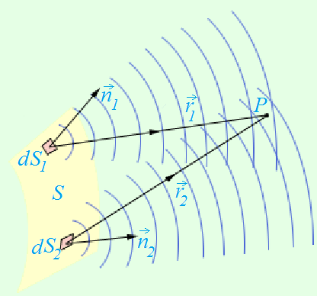
При этом по Френелю следует учитывать только те элементы волновой поверхности S, которые не загораживаются каким-либо препятствием. При этом по Френелю следует учитывать только те элементы волновой поверхности S, которые не загораживаются каким-либо препятствием.
Для того, чтобы определить результат суперпозиции когерентных вторичных волн в некоторой точке Р, нужно вначале определить колебания, вызываемые в этой точке отдельными вторичными волнами, приходящими от всех элементов dS поверхности S, а затем сложить эти колебания с учетом их амплитуд и фаз.

Slide 11
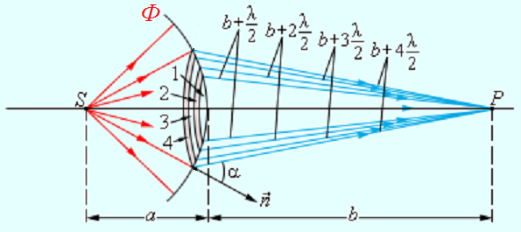
Метод зон Френеля
Определим в произвольной точке Р амплитуду световой волны, распространяющейся в однородной среде из точечного источника света S.
Заменим действие источника света S действием «фиктивных» источников, расположенных на волновой поверхности Ф.

Slide 12
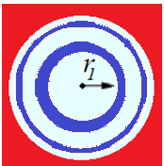
Разобьем волновую поверхность Ф на m кольцевых зон такого размера, чтобы расстояния от краев зоны до точки Р отличались на .
Если смотреть на сферическую волновую поверхность Ф из точки Р, то зоны Френеля будут иметь вид таких колец.
Тогда амплитуда результирующего колебания в точке Р:
Будем считать, что действие отдельных кольцевых зон в точке Р тем меньше, чем больше угол между нормалью к поверхности зоны и направлением на точку Р.

Slide 13
Учтем, что интенсивность волн также уменьшается с ростом m вследствие увеличения расстояния от зоны до точки Р.
Тогда:
Следовательно, действие (амплитуда) в точке Р, вызванное всем волновым фронтом Ф, равно половине амплитуды, создаваемой одной первой зоной, а распространение света от S к Р происходит внутри очень узкого канала вдоль линии SР, т.е. прямолинейно.

Slide 14
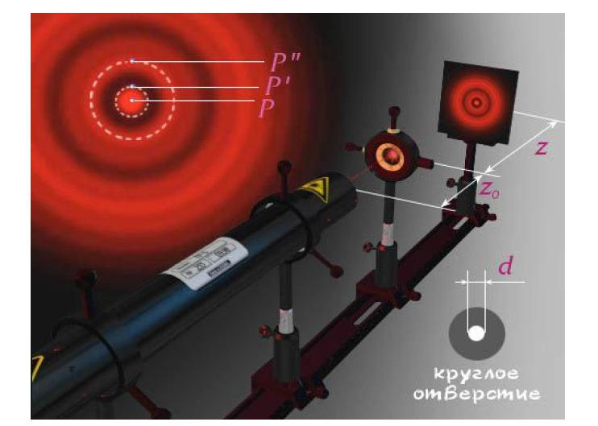
Дифракция Френеля на круглом отверстии

Slide 15
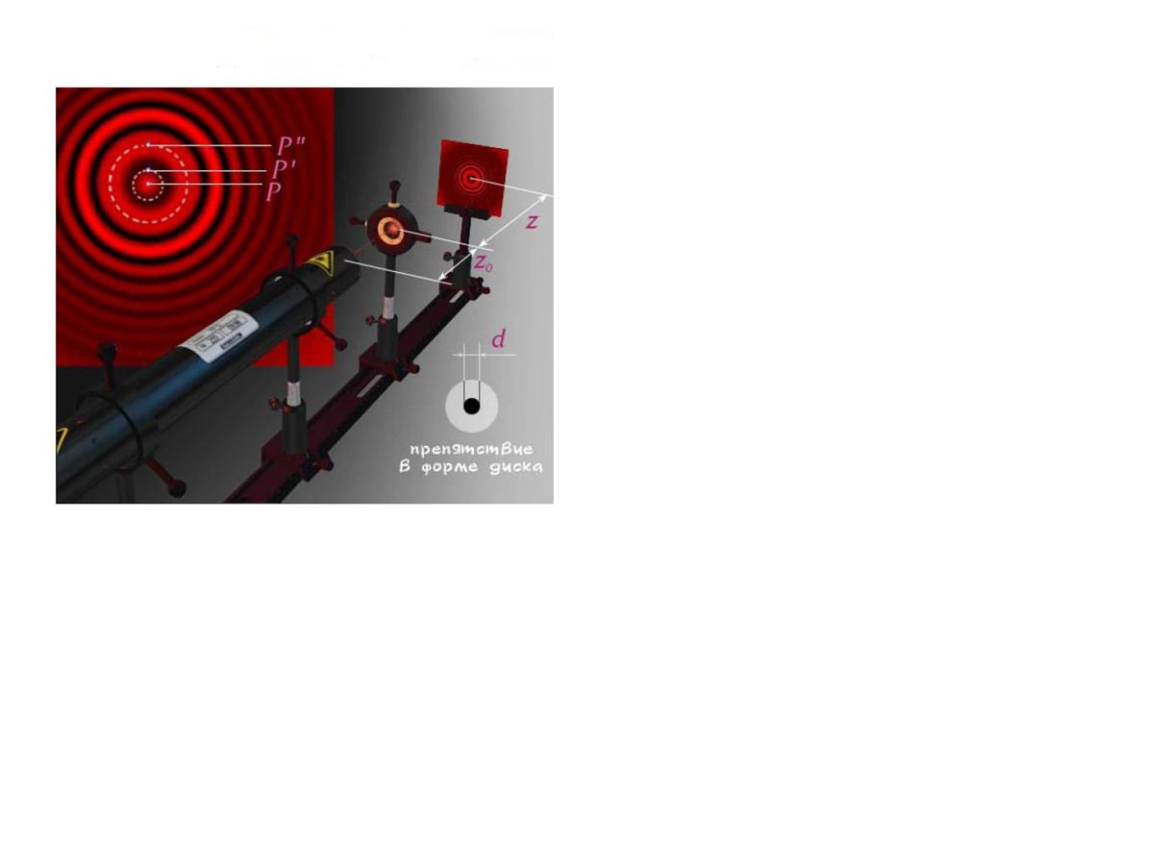
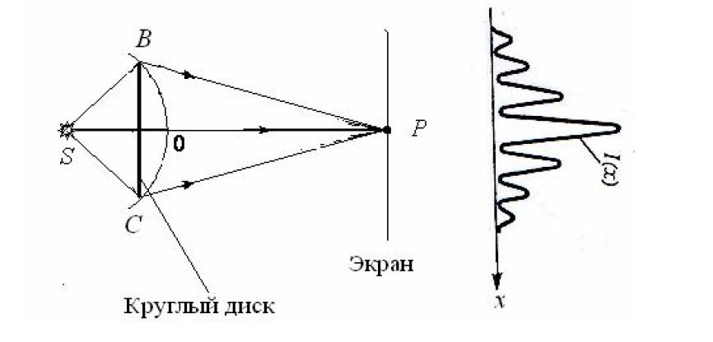
Дифракция Френеля на круглом диске

Slide 16
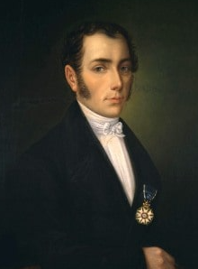
2.Дифракция Фраунгофера.
Немецкий физик, оптик, изобретатель. Баварский мастер-стеклодув Йозеф фон Фраунгофер был талантливым экспериментатором и выдающимся ученым-теоретиком. Своими исследованиями и открытиями он заложил основу спектрального анализа, оказал значительное влияние на развитие спектроскопии и возвестил новую главу в истории астрономии.
Йoзeф фон Фpaунгoфep (1787-1826 гг.

Slide 17
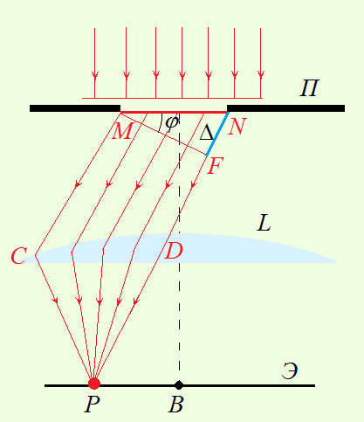
.
Дифракция Фраунгофера от диафрагмы
Дифракция Фраунгофера– дифракция в параллельных лучах – наблюдается в том случае, когда источник света и точка наблюдения бесконечно удалены от препятствия, на котором происходит дифракция.

Slide 18
Это достигается наблюдением дифракционной картины в фокальной плоскости собирающей линзы L, расположенной за препятствием П.
При дифракции Фраунгофера на узкой длинной щели в непрозрачном препятствии на экране Э наблюдается система дифракционных полос.
На щель шириной а сверху падает плоская волна нормально плоскости препятствия.
Вторичное излучение щели представляет собой совокупность параллельных пучков лучей (плоских волн) всевозможных направлений, характеризуемых углами дифракции

Slide 19
Параллельные лучи MC и ND, идущие от краев щели, под углом , собираются линзой в побочном фокусе Р собирающей линзы.
Результат интерференции вторичных плоских волн в точке Р зависит от разности хода волн и длины волны
Волновую поверхность MN по ширине щели разбиваем на зоны Френеля в виде полосок, разность
хода от краев которых равна
Тогда n – число зон Френеля укладывающихся на щели.

Slide 20
При сложении вторичных волн, идущих от каждой пары соседних зон Френеля, амплитуда результирующих колебаний равна нулю (взаимно погашают друг друга).
Условием интерференционного минимума в точке Р тогда будет выполнение равенства: (m = 1, 2, 3, …) или
Если число зон нечетное, то в точке Р будет наблюдаться интерференционный максимум:

Slide 21
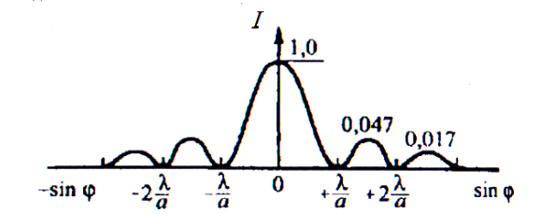
В прямом направлении ( ) щель действует как одна зона Френеля ( ), и в точке В на экране всегда будет наблюдаться центральный дифракционный максимум.
Интенсивность света в центральном и последующих максимумов относятся как 1:0,047:0,017: …, т. е. основная часть световой энергии локализована в центральном максимуме.

Slide 22
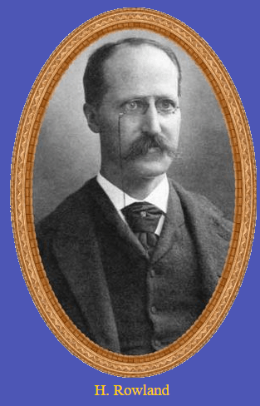
Дифракционная решетка
Изобрёл (1882 г.) вогнутую дифракционную решетку и достиг больших успехов в технике их изготовления, в частности изготовил решетку с 800 штрихами на миллиметре. Построил делительную машину для изготовления вогнутых дифракционных решеток, что значительно расширило возможности спектроскопии. В 1893 г. разработал теорию дифракционной решетки. Составил фотографический атлас солнечного спектра (1886—1889 гг.). Выполнил новые измерения длин волн.

Slide 23
Дифракционная решетка - система параллельных щелей шириной а, разделённых параллельными непрозрачными полосами шириной b, называется одномерной дифракционной решеткой.
Величина называется периодом (постоянной) дифракционной решетки.
Обратная величина n = определяет число штрихов на единицу длины.
Дифракционная картина на решетке определится как результат интерференции вторичных волн, идущих от всех щелей.

Slide 24
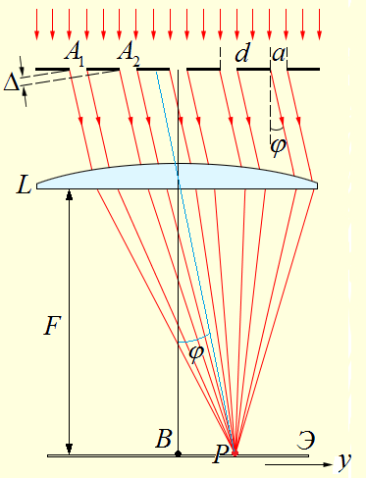
Плоская монохроматическая волна падает нормально к плоскости решетки.
Каждая щель даст свою дифракционную картину, как в отсутствии других щелей.

Slide 25
В точке В по прежнему будет находится центральный максимум, в котором будут интерферировать лучи, падающие на линзу L параллельно ее главной оптической оси.
Вторичные волны от отдельных щелей будут, кроме того, интерферировать между собой, в результате чего произойдет существенное перераспределение света на экране.
Направление волн, по которым будет происходить на экране резкое увеличение интенсивности света (главные максимумы), определится из условия:

Slide 26
Главные минимумы определятся из условия дифракционных минимумов для одной щели:
Между главными максимумами на экране будут располагаться слабые «побочные» максимумы и минимумы.
Расстояние BP = y равно:
Отношение называется
дисперсионной способностью решетки.

Slide 27
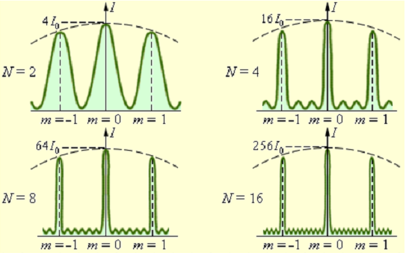
Таким образом, увеличение n:
увеличивает расстояние между соседними максимумами (для данной длины волны);
увеличивает расстояние между главными максимумами для двух близких длин волн.

Slide 28
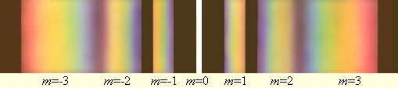
Положение главных максимумов зависит от длины волны. Поэтому, если на решетку падает немонохроматическое излучение, то в каждом порядке дифракции возникает спектр падающего излучения.

Slide 29
Дифракционный предел
разрешения оптических приборов
В силу волновой природы света никакая оптическая система не может дать точечного изображения.
Разрешающая способность дифракционной
решетки:
Две близкие линии в спектре m-го порядка различимы, если главный максимум для длины волны отстоит от главного максимума для длины волны не менее, чем на полуширину главного максимума.
(Критерий Рэлея).

Slide 30
Разрешающая сила объектива:
где D – диаметр объектива.
Предельное угловое разрешение объектива:
Пример: Найти предельное угловое разрешение зрачка человека.

Slide 31
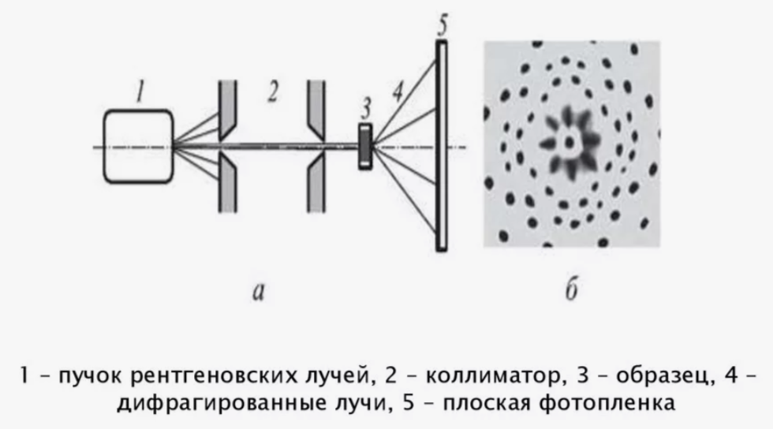
3.Дифракция от обьемной решетки.
Опыт Лауэ

Slide 32
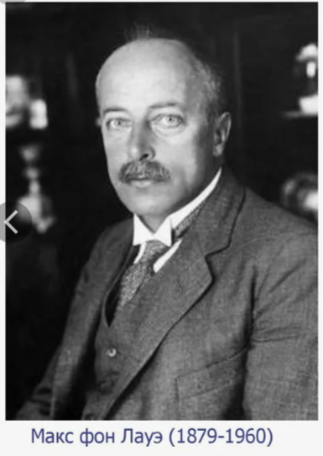
Немецкий физик, лауреат Нобелевской премии по физике в 1914 году «за открытие дифракции рентгеновских лучей на кристаллах».

Slide 33
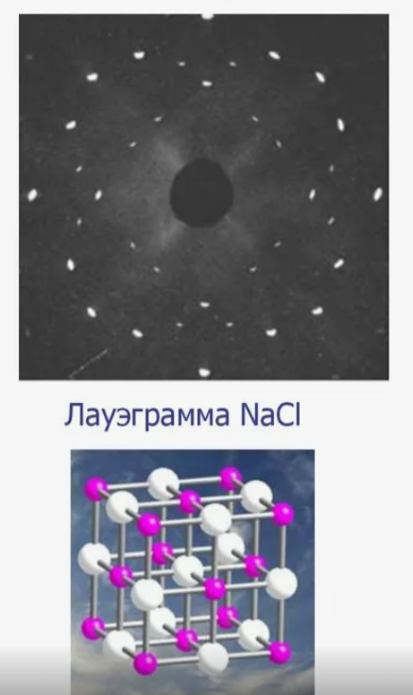
Ренгенограмма поваренной соли Лауэграмма поваренной соли (NaCl)

Slide 34
Расположение дифракционных пятен на лауэграммах зависит от симметрии кристалла и его ориентации относительно падающего луча. По характеру пятен на лауэграммах можно выявить внутренние напряжения и некоторые др. дефекты кристаллической структуры. Методом Лауэ проверяют качество монокристаллов при выборе образца для его более полного структурного исследования.

Slide 35
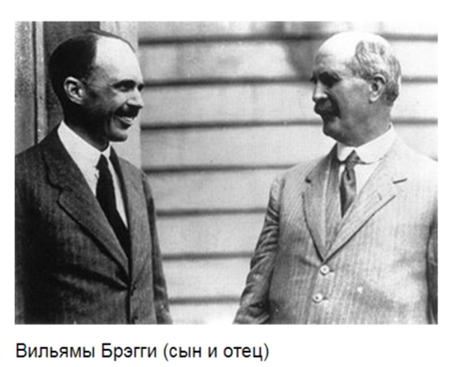
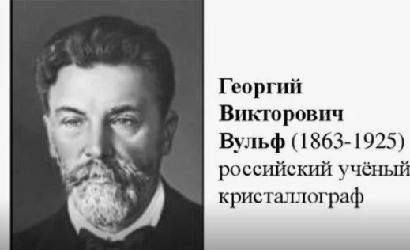
Формула Вульфа-Бреггов
Обсуждения статьи Лауэ отцом и сыном Брэггами в 1912 г. привели их к созданию рентгеноструктурного анализа – метода исследования кристаллов, основанного на дифракции рентгеновского излучения.

Slide 36
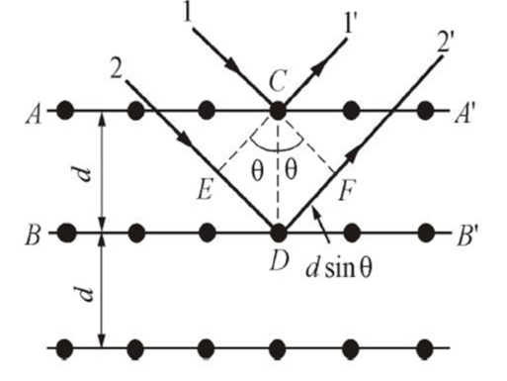
Русский ученый Вульф и английские физики Брэгги показали независимо друг от друга, что расчет дифракционной картины от кристаллической решетки можно провести следующим простым способом.
nλ = 2d sinθ,
где n— порядок максимума, λ — длина волны рентгеновского излучения, d — межплоскостное расстояние в кристалле, а θ — угол падения рентгеновских лучей на кристалл.

Slide 37
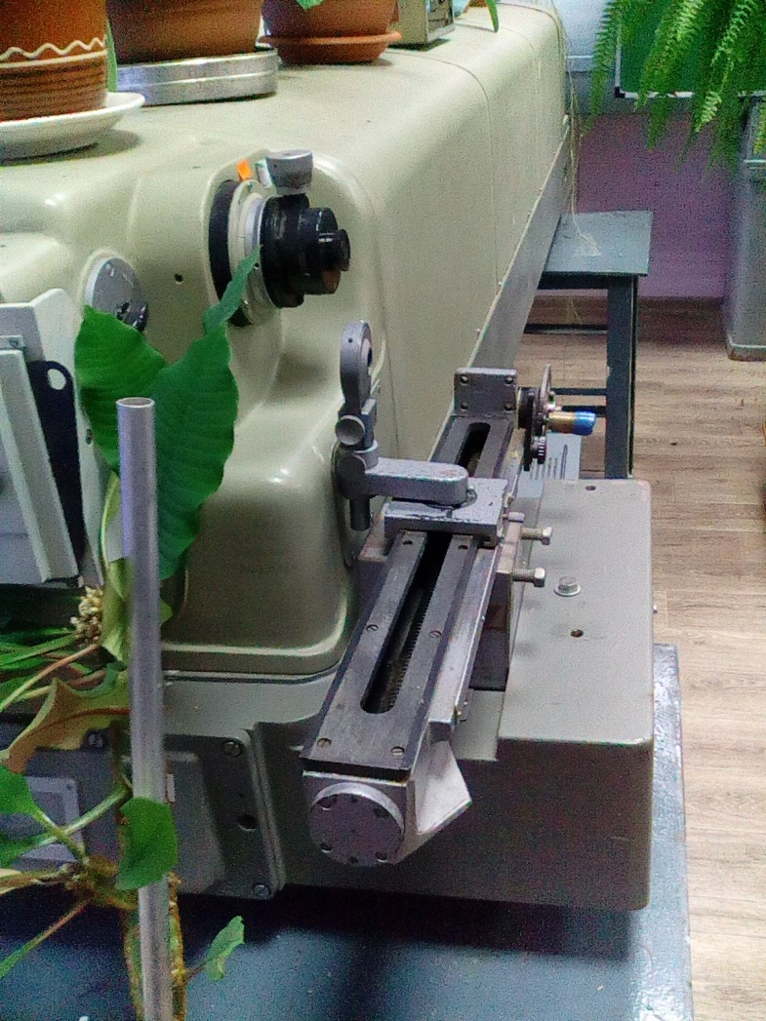
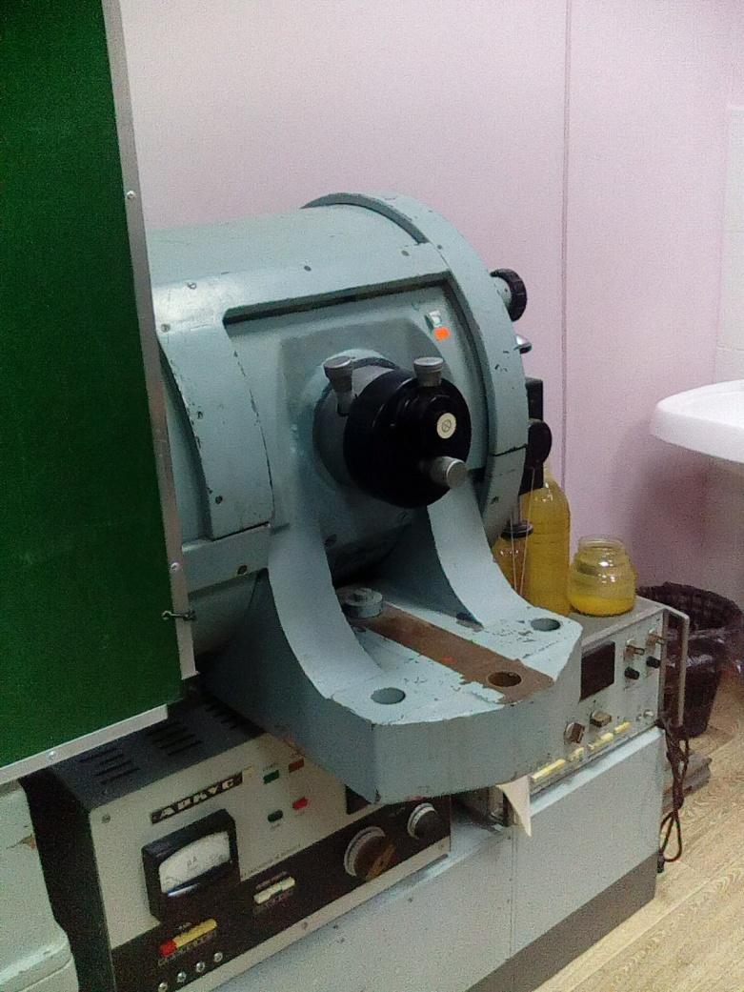
4. Применение дифракции света
1) Учебное по курсу общей физики в лабораторных работах в 1-108

Slide 38
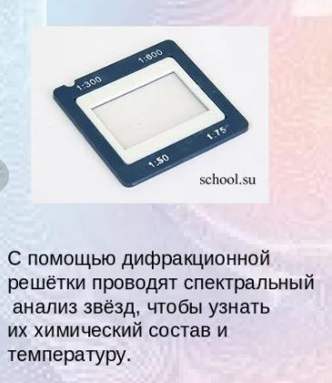
2) Научное
Исследование спектров различных атомов и молекул вплоть до молекул ДНК, и далеких звезд и галактик

Slide 39
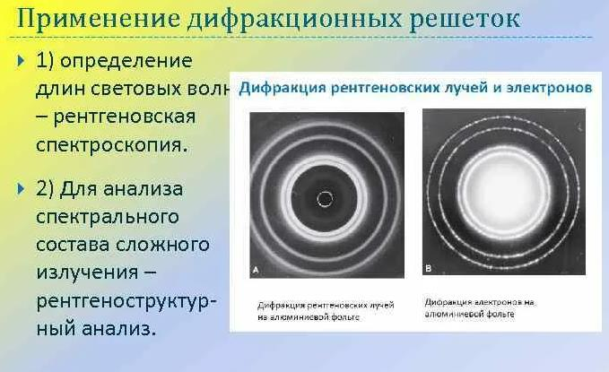

Slide 40
3) Практическое применение.
Один из простейших распространённых в быту примеров отражательных дифракционных решёток- компакт диск или DVD. На поверхности компакт диска дорожка в виде спирали с шагом 1,6 мкм между витками. Примерно треть ширины (0,5 мкм) этой дорожки занята углублением ( это записанные данные), рассеивающим падающий на него свет, примерно две трети (1,1 мкм)- нетронутая подложка, отражающая свет. Таким образом, компакт диск - отражательная дифракционная решётка с периодом 1,6 мкм

Slide 41
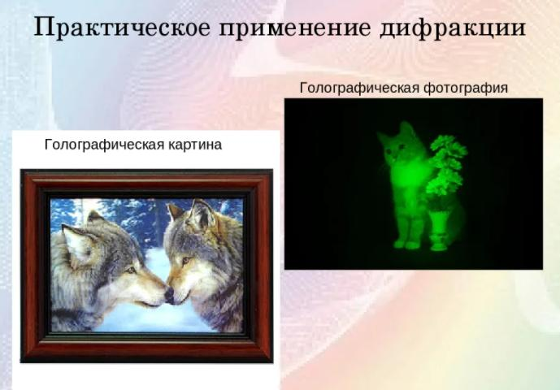

Slide 42

Спасибо за внимание!

